Slide 1
Unidade 1
Iluminismo
Revoluções na Inglaterra
Revolução Industrial
Revolução Francesa
Era Napoleônica

Slide 2
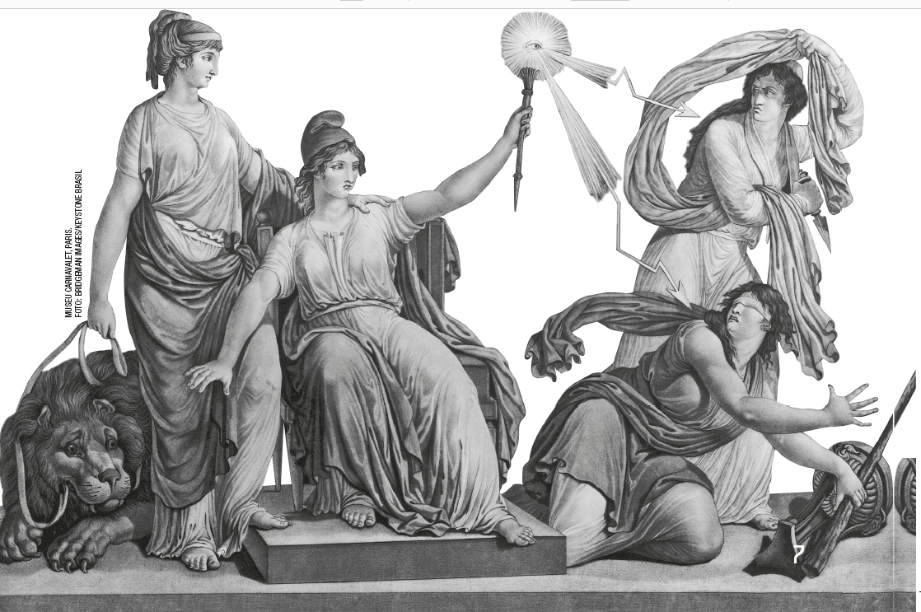
Iluminismo
Movimento de ideias que questionou padrões e valores do Antigo Regime.
Ideia central: somente a razão pode vencer a ignorância, fruto da irracionalidade.
A razão era o valor supremo para os iluministas.

Slide 3
Tradição
Autoridade
Fanatismo religioso
Ignorância
X
Razão
Pensamento crítico
Esclarecimento (Luzes)
Progresso + Felicidade

Slide 4
Deus (relojoeiro do Universo) = criou o mundo e o pôs para funcionar.
Mundo regido por leis naturais = conhecidas através das ciências.
Elementos do Antigo Regime que contrariavam as leis naturais: absolutismo, privilégios da nobreza e do clero, intolerância religiosa e falta de liberdade.

Slide 5
John Locke e o liberalismo político
Direitos comuns a todos: direito à vida, à liberdade e à propriedade.
Os governos são criados para garantir esses direitos.
Voltaire: a liberdade de expressão e a tolerância
Críticas à Igreja Católica e à monarquia absolutista francesa.
Combate à ignorância, ao preconceito e ao fanatismo religioso.
Montesquieu e a autonomia dos poderes
Livro Espírito das Leis: a concentração de poder leva os seres humanos a abusarem dele; assim, o poder deve ser dividido entre várias pessoas.
Inspirou Alexander Hamilton e James Madison a criar a teoria da divisão do poder em três esferas autônomas: Executivo, Legislativo e Judiciário.
Rousseau e o contrato social
Se o governo se tornar absolutista, é legítimo que as pessoas o derrubem à força.
Luta em favor da liberdade de expressão.
A vontade geral do povo é soberana, não a vontade individual do monarca.
O ser humano nasce bom, mas a sociedade o corrompe.
O governo deve representar a vontade do povo e, se não o fizer, pode ser substituído.
Suas ideias influenciaram o lema da Revolução Francesa (“Liberdade, igualdade e fraternidade”) e a Conjuração Baiana.

Slide 6
O Iluminismo na economia
Crítica ao mercantilismo (prática econômica do Antigo Regime) e à sua principal característica: a intervenção do governo na economia.
Adam Smith
(Liberalismo econômico)
“A única fonte de riqueza é o trabalho.”
François Quesnay
(Fisiocracia)
“A única fonte de riqueza é a terra.”
Defesa da livre iniciativa: lei da oferta e da procura
“Laissez-faire, laissez-passer, le monde va de lui-même”
Cada nação deve produzir apenas aquilo que faz melhor: divisão entre países agrícolas e países industriais.

Slide 7
A Enciclopédia de Diderot e D’Alembert:
Objetivos: reunir todo o conhecimento até então produzido e difundi-lo para o maior número de pessoas.
Principal empreendimento editorial do Iluminismo: 35 volumes e 21 anos para ser editada.
Obra “perigosa”: criticava os padrões e valores da época, inclusive os reis absolutistas e a Igreja.

Slide 8
Revoluções na Inglaterra
Séculos XVI e XVII: a Inglaterra se torna uma grande potência econômica e naval, em função de sua política mercantilista e da associação com corsários.
Enriquecimento da burguesia, da pequena nobreza rural e dos pequenos proprietários rurais.
A agricultura de subsistência dá lugar à agricultura comercial = cercamentos.
Camponeses empobrecidos e expulsos de suas terras vão para as cidades trabalhar em troca de baixos salários.
Contexto e estrutura social
Comerciantes e donos de manufaturas
Monarcas
Gentry, burguesia e yeomen
Camponeses e trabalhadores urbanos
Alta nobreza
Pequena nobreza rural
Pequenos proprietários rurais

Slide 9
Monarquia X Parlamento no século XVII
Morte de Elizabeth I.
Jaime, rei da Escócia, assume o trono da Inglaterra, tornando-se Jaime I.
Início da dinastia Stuart e de conflitos entre diferentes grupos sociais e religiosos no Parlamento*.
*Parlamento
Câmara dos Lordes: representantes da alta nobreza
Câmara dos comuns: representantes da burguesia e da gentry

Slide 10
O Parlamento se opõe e Jaime I o fecha.
Carlos I, sucessor de Jaime I, continua a mesma política absolutista (monopólios e ship money).
Oposição do Parlamento, tentativa de prisão dos opositores e início da Guerra Civil (1642-164).
Jaime I impõe o anglicanismo, aumenta e cria novos impostos.
Grupos rivais durante a Guerra Civil
 | Rei
Grupos sociais | Alta nobreza + Burguesia monopolista
Religião | Anglicanos ou católicos
Parlamento
Burguesia comercial e manufatureira + Gentry + yeomen
Puritanos ou presbiterianos

Slide 11
A Era Cromwell
New Model Army = vitória contra o exército do rei = Condenação à morte e execução de Carlos I.
República de Cromwell = fortalecimento da burguesia e da gentry; Atos de Navegação; acumulação de capitais; vitória contra a Holanda = a Inglaterra torna-se a “rainha dos mares”.
Cromwell torna seu cargo hereditário, passando-o ao seu filho, Ricardo, após seu falecimento, em 1658.
Forte oposição a Ricardo Cromwell, inclusive de grupos com demandas populares como os niveladores e os cavadores.
Com medo dos movimentos populares, o Parlamento destitui Ricardo Cromwell e restaura a monarquia.
Carlos II, da dinastia Stuart, assume o poder.

Slide 12
A Revolução Gloriosa (1688)
Carlos II
Tenta promover a volta do absolutismo.
Jaime II
Mantém a mesma política e pede apoio a Luís XIV, rei da França.
Revolução Gloriosa
O Parlamento reúne tropas para derrubar Jaime II, que deixa o trono.
Guilherme de Orange assume o governo.
Guilherme de Orange
Jura obediência à Declaração de Direitos (Bill of Rights).
“O rei reina, mas quem governa é o Parlamento.”
O Parlamento passa a ter grande poder de decisão, e os ingleses deixam de ser súditos, para se tornarem cidadãos.
Após a Revolução Gloriosa, o governo passa a favorecer o desenvolvimento do capitalismo, contribuindo para o aumento da liderança da burguesia e para a Revolução Industrial.

Slide 13
Revolução Industrial
Conjunto de mudanças profundas no modo de os seres humanos produzirem mercadorias, viverem e se relacionarem uns com os outros, ocorridas a partir de 1760.
Artesanato
Todas as tarefas são realizadas pela mesma pessoa.
Manufatura
Trabalhadores reunidos em grandes oficinas.
Maquinofatura
Introdução de máquinas que substituem parte das ferramentas e dos trabalhadores.
O artesão é dono da matéria-prima e das ferramentas.
Cada trabalhador executa uma parte do trabalho em troca de uma remuneração.
As máquinas e ferramentas pertencem ao capitalista.
Cada trabalhador executa uma parte do trabalho em troca de um salário.
As máquinas e ferramentas pertencem ao capitalista.
As Grandes Navegações e a conquista de mercados na África, na Ásia e na América aumentam a demanda por produtos europeus.
Criação de máquinas industriais movidas a vapor.

Slide 14
Pioneirismo inglês
Pirataria na costa da Ásia, África e América
Rico comércio desenvolvido graças à abolição dos antigos direitos feudais
Existência de ricas minas de carvão e de ferro necessários para a indústria
Mão de obra farta e barata
Puritanismo
Acúmulo de capitais
Comércio com as colônias e outros países (incluindo tráfico de escravos)
Migração de uma massa de camponeses para as cidades
Cercamentos: expulsão dos camponeses de suas terras
Não condenava o lucro
Pregava vida disciplinada e voltada para o trabalho e para a oração
Revolução Gloriosa
Estabilidade política, criando condições para o desenvolvimento do capitalismo

Slide 15
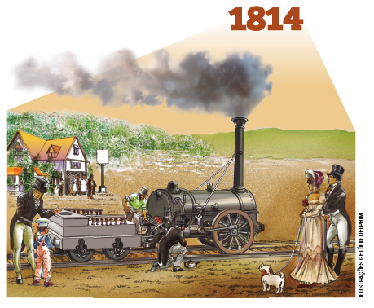
Máquinas e inventos aplicados à indústria
Mecanização da indústria de tecidos de algodão em função da demanda.
A utilização do vapor exige material mais resistente.
Desenvolvimento da metalurgia.
Máquinas feitas de ferro permitem a difusão da utilização do vapor em outros setores.
Criação do barco e da locomotiva a vapor = revolução nos transportes.
Ampliação dos mercados e impulso para a industrialização de outros países.

Slide 16
Indústria e mudanças socioeconômicas
Maior divisão do trabalho
Maior produtividade
Perda do conhecimento do processo produtivo pelo trabalhador
Revolução Industrial
Consolidação do capitalismo
Duas novas camadas socias
Burguesia industrial: donos das matérias-primas, das fábricas e das máquinas
Operariado: pessoas que trocavam sua força de trabalho por um salário

Slide 17
Impactos da Revolução industrial
Aumento da população mundial
Crescimento dos transportes terrestres
Desenvolvimentos dos transportes por rios e mares
Aumento da migração entre os continentes
Melhorias técnicas na agricultura e desenvolvimento da medicina
Diminuição do tempo das viagens
Maior circulação de pessoas e mercadorias
Mudanças na forma de ver e viver o mundo

Slide 18
Revolução Francesa e a era Napoleônica
Estrutura social e contexto socioeconômico às vésperas da Revolução Francesa
 | Composição | Número de componentes | Situação socioeconômica
Primeiro Estado | CLERO Alto clero Baixo clero | 280 mil pessoas | Possuía muitas terras e cobrava dízimo e taxas sobre batismo, casamento e sepultamento
Segundo Estado | NOBREZA Família Real + nobreza cortesã + nobreza provincial + nobreza de toga | 840 mil pessoas | Vivia às custas do Estado ou da exploração do trabalho dos camponeses
Terceiro Estado | BURGUESIA TRABALHADORES URBANOS CAMPONESES | 26 milhões e 880 mil pessoas | Trabalhava para gerar a riqueza e os impostos. Os camponeses constituíam cerca de 80% da população francesa e pagavam impostos ao Estado (governo) e a seus senhores diretos
Baixa produtividade agrícola
Baixa oferta de alimentos e preços altos
Inundações e secas na década de 1780
Aumento brusco do preço dos alimentos, resultando em fome para os mais pobres
Falência de empresas e desemprego
Redução do poder de compra da população
Encarecimento dos preços das mercadorias
Aumento dos impostos por parte da monarquia absolutista
População urbana pobre e camponeses
Burguesia

Slide 19
Necessidade de recursos para equilibrar as contas e insatisfação da população
Governo de Luís XVI convoca os Estados Gerais
Participação dos três Estados = um voto para cada
Terceiro Estado exige um voto por cabeça
Luís XVI e nobreza recusam
Terceiro Estado se declara Assembleia Nacional
Ameaças de repressão → Queda da Bastilha
Revolta dos camponeses
Assembleia Nacional abole a servidão, os dízimos e os privilégios do clero e da nobreza
Declaração dos Direitos do Homem e do Cidadão
Confisco de bens da Igreja
Fuga de parte dos nobres e do clero e organização de um exército no exterior para combater os revolucionários
Sequência de fatos iniciais da Revolução Francesa

Slide 20
Monarquia Constitucional
Fim dos privilégios do clero e da nobreza
Convenção Nacional
Voto universal masculino
Jacobinos no poder
Criação do Comitê de Salvação Pública
Fim do direito real de criar e aprovar leis
Fim da monarquia e proclamação da República
Composição da Assembleia: girondinos, jacobinos, cordeliers e planície
Medidas populares
Assassinato de Marat
Diretório
Criação de novos privilégios: voto censitário (exclusão de camponeses, artesãos, operários e mulheres)
Luís XVI se alia aos reis da Áustria e da Prússia e tenta fugir
Assembleia declara “a pátria em perigo” e o povo se arma para defender o país
O rei é capturado e o exército francês vence o exército estrangeiro
Representantes da alta burguesia: grandes comerciantes, industriais e banqueiros
Julgamento e condenação de Luís XVI
Execução de Luís XVI
Aumento da tensão entre jacobinos e girondinos
Aumento da repressão: Período do Terror
Golpe dos girondinos e da planície
Prisão e execução de Robespierre e de líderes jacobinos
Nova Constituição: manutenção da República, voto censitário e governo do Diretório
Resistência por parte dos jacobinos e monarquistas
Conspiração dos Iguais, liderada por Graco Babeuf
Aumento da repressão e execução dos revoltosos
Ascensão de Napoleão Bonaparte e Golpe de 18 Brumário

Slide 21
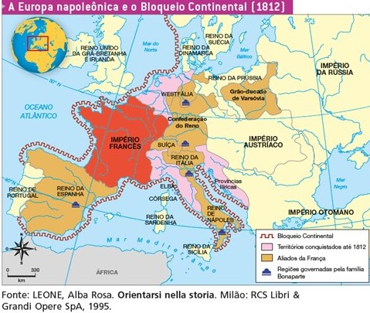
Nova Constituição: mantém a República, mas dá enormes poderes a Napoleão
Consulado (1799-1804)
Governo de Napoleão
ECONOMIA
Melhoras para os camponeses, para os trabalhadores urbanos e para a burguesia;
Legalização das terras dos camponeses; drenagem de pântanos; construção de estradas e pontes;
Criação do Banco da França;
Aceleração do processo de industrialização.
EDUCAÇÃO E DIREITO
Criação de escolas de ensino fundamental; formação de professores;
Código Civil (Código Napoleônico); abolição definitiva dos privilégios do clero e da nobreza; direito à propriedade privada; separação do Estado e da Igreja; igualdade jurídica a todos; proibição de sindicatos e greves; submissão das mulheres aos maridos.
Prisão de adversários e censura à imprensa
Autopromoção de Napoleão
Guerras expansionistas
Anexação de novos territórios
Tensão com a Inglaterra → Derrota da França na Batalha de Trafalgar
Império (1804-1815)
Bloqueio Continental (1806): resistência espanhola e transferência da corte portuguesa para o Brasil
1812: Maior extensão do Império francês

Slide 22
Críticas internas: milhares de mortes; fim do ideal de liberdade da Revolução Francesa; censura; autopromoção
Reação dos povos dominados e ineficácia do Bloqueio Continental
Ataque à Rússia e derrota → fim da invencibilidade do exército napoleônico
União da Inglaterra, Áustria, Prússia e Rússia contra a França
Reações ao militarismo napoleônico e Congresso de Viena
Congresso de Viena: princípio da legitimidade e política de equilíbrio europeu
Nova coligação militar liderada pela Inglaterra, Batalha de Waterloo e prisão definitiva de Napoleão
Fuga de Napoleão da Ilha de Elba e Governo dos Cem Dias
Vitória sobre Napoleão, ocupação de Paris, exílio de Napoleão na Ilha de Elba e restituição do trono francês a Luís XVIII

